Slide 1
робот
Для робофиниста

Slide 2
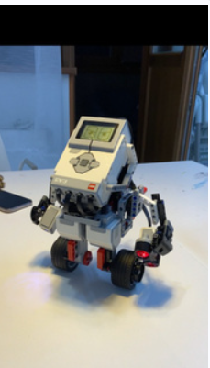
Наш робот

